Slide 1


Minkowski Diagramme Beispiele und Anwendungen im kontext der Speziellen Relativitätstheorie
Paul Sander pasander@ethz.ch
Institut für Teilchen und Astrophysik, Physik Department, ETH Zürich Center for Neutron and Muon Sciences, Paul Scherrer Institut, Villigen
Zürich, der 8. April 2025
Notes:
Add supervisor

Slide 2
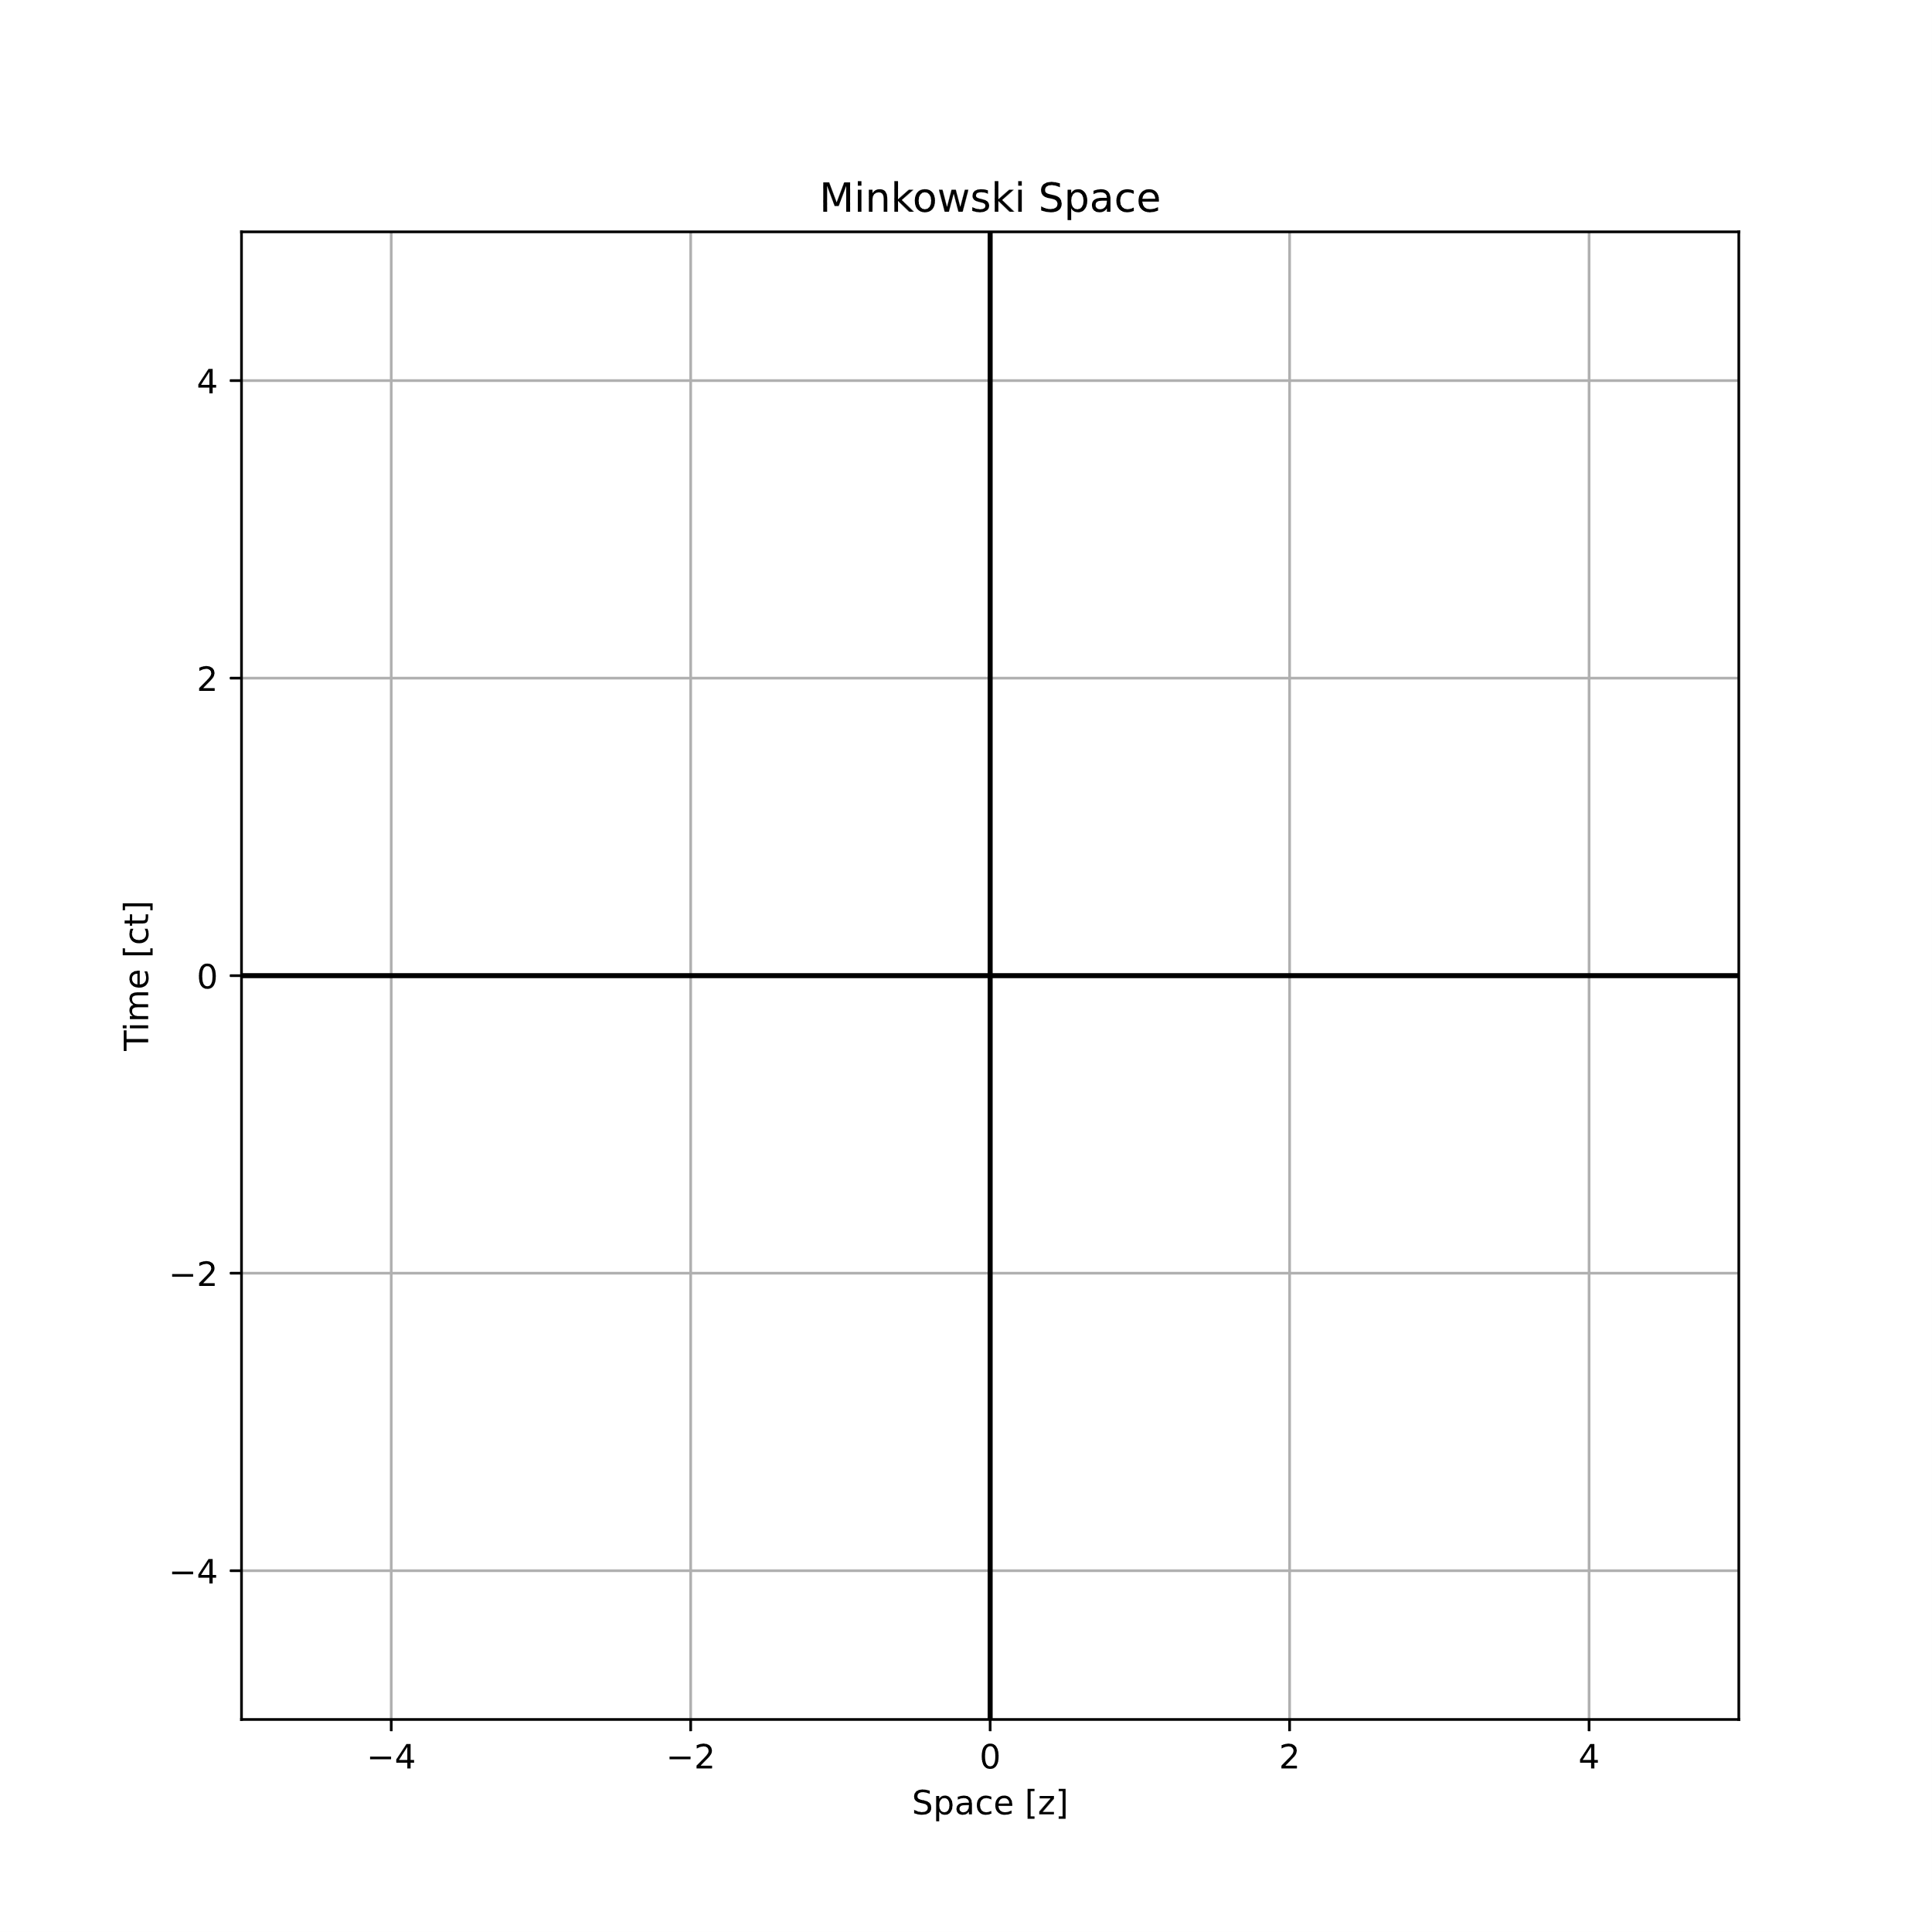
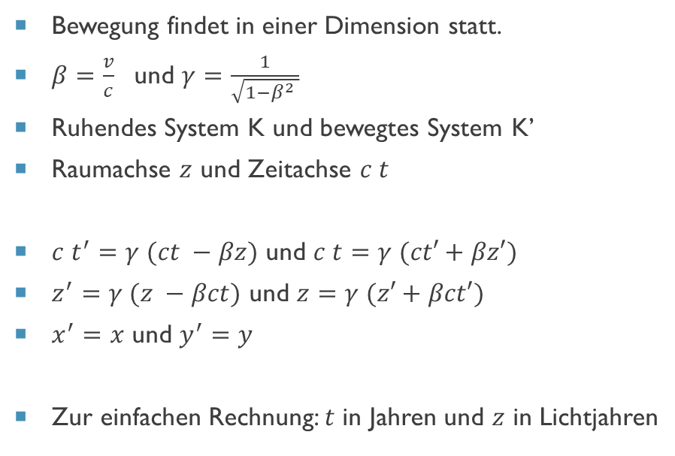
Grundlegende Annahmen und Zusammenhänge
Bewegung findet in einer Dimension statt.
$β=\frac{v}{c}$ und $γ=\frac{1}{\sqrt{1−β^{2} }}$
Ruhendes System K und bewegtes System K’
Raumachse $z$ und Zeitachse $c t$
${c t}^{′}=γ (ct −βz)$ und $c t=γ (ct′+βz′)$
$z^{′}=γ (z −βct)$ und $z=γ (z′+βct′)$
$x^{′}=x$ und $y^{′}=y$
Zur einfachen Rechnung: $t$ in Jahren und $z$ in Lichtjahren

Slide 4

Ein Ereignis mit Ort und Zeitpunkt:
$$z=1$$
$$ct=2$$

Slide 5

Ein Ereignis mit Ort und Zeitpunkt:
$$z=1$$
$$ct=2$$
Verbindung zu den Koordinaten- achsen zum Ablesen der Werte

Slide 6

Ein Ereignis mit Ort und Zeitpunkt:
$$z=1$$
$$ct=2$$
Verbindung zu den Koordinaten- achsen zum Ablesen der Werte
Messung der Entfernung zum Ursprung

Slide 7

Ein Ereignis mit Ort und Zeitpunkt:
$$z=1$$
$$ct=2$$
Ein zweites Ereignis mit Ort und Zeitpunkt:
$$z=3$$
$$ct=1$$

Slide 8

Ein Ereignis mit Ort und Zeitpunkt:
$$z=1$$
$$ct=2$$
Ein zweites Ereignis mit Ort und Zeitpunkt:
$$z=3$$
$$ct=1$$
Verbindung zu den Koordinaten- achsen zum Ablesen der Werte

Slide 9

Ein Ereignis mit Ort und Zeitpunkt:
$$z=1$$
$$ct=2$$
Ein zweites Ereignis mit Ort und Zeitpunkt:
$$z=3$$
$$ct=1$$
Verbindung zu den Koordinaten- achsen zum Ablesen der Werte
Messung der Entfernung zum Ursprung

Slide 10

Ein Ereignis mit Ort und Zeitpunkt:
$$z=1$$
$$ct=2$$
Ein zweites Ereignis mit Ort und Zeitpunkt:
$$z=3$$
$$ct=1$$
Abstand zwischen zwei Punkten entspricht nicht der direkten Linie

Slide 11

Ein Ereignis mit Ort und Zeitpunkt:
$$z=1$$
$$ct=2$$
Ein zweites Ereignis mit Ort und Zeitpunkt:
$$z=3$$
$$ct=1$$
Abstand zwischen zwei Punkten entspricht nicht der direkten Linie, sondern dem Abstand entlang der Koordinatenachsen
$$Δz=2$$
c$Δt=1$

Slide 12

Bei Licht gilt $Δz=\text{c}Δt$
Dadurch entstehen Diagonalen im Minkowski-Diagramm

Slide 13

Bei Licht gilt $Δz=\text{c}Δt$
Dadurch entstehen Diagonalen im Minkowski-Diagramm
Wir können in zeitartige und raumsartige Vektoren unterteilen.

Slide 14

Bei Licht gilt $Δz=\text{c}Δt$
Dadurch entstehen Diagonalen im Minkowski-Diagramm
Wir können in zeitartige und raumsartige Vektoren unterteilen.
Falls $c \left|Δt\right|>|Δz|$ so ist es ein
zeitartiger Vektor $\left(Δs^{2}>0\right)$
Diese liegen in der Zukunft oder der Vergangenheit und können beeinflusst werden

Slide 15

Bei Licht gilt $Δz=\text{c}Δt$
Dadurch entstehen Diagonalen im Minkowski-Diagramm
Wir können in zeitartige und raumsartige Vektoren unterteilen.
Falls $c \left|Δt\right|>|Δz|$ so ist es ein
zeitartiger Vektor $\left(Δs^{2}>0\right)$
Diese liegen in der Zukunft oder der Vergangenheit und können beeinflusst werden.
Falls $c \left|Δt\right|<|Δz|$ so ist es ein
raumartiger Vektor $\left(Δs^{2}<0\right)$
Diese Ereignisse können keinen Einfluss auf uns haben und wir keinen Einfluss auf diese Ereignisse.

Slide 16
Zurück zum Beispiel zweier Ereignisse

Slide 17
Zurück zum Beispiel zweier Ereignisse
Jedes der Ereignisse besitzt eine eigene Zukunft, die es beeinflussen kann

Slide 18
Zurück zum Beispiel zweier Ereignisse
Jedes der Ereignisse besitzt eine eigene Zukunft, die es beeinflussen kann
Auf der anderen Seite besitzt jedes Ereignis eine eigene Vergangenheit, in der Ereignisse Einfluss genommen haben können.

Slide 19
Zurück zum Beispiel zweier Ereignisse
Jedes der Ereignisse besitzt eine eigene Zukunft, die es beeinflussen kann
Auf der anderen Seite besitzt jedes Ereignis eine eigene Vergangenheit, in der Ereignisse Einfluss genommen haben können.
Die Zukunft, die zwei Ereignisse teilen, nennen wir die gemeinsame Zukunft dieser Ereignisse
Die gemeinsame Vergangenheit ist die Vergangenheit, die beide Ereignisse teilen.

Slide 20

Wir betrachten jetzt ein Bezugssystem, dass sich mit
$β=0.6$ fortbewegt.

Slide 21

Wir betrachten jetzt ein Bezugssystem, dass sich mit
$β=0.6$ fortbewegt.
Zum Zeitpunkt $t=0$ befinden wir uns im Ursprung

Slide 22

Wir betrachten jetzt ein Bezugssystem, dass sich mit
$β=0.6$ fortbewegt.
Zum Zeitpunkt $t=0$ befinden wir uns im Ursprung
Zum Zeitpunkt $t=1$ befinden wir uns bei $z=0.6$

Slide 23

Wir betrachten jetzt ein Bezugssystem, dass sich mit
$β=0.6$ fortbewegt.
Zum Zeitpunkt $t=0$ befinden wir uns im Ursprung
Zum Zeitpunkt $t=1$ befinden wir uns bei $z=0.6$
Zum Zeitpunkt $t=2$ befinden wir uns bei $z=1.2$

Slide 24

Wir betrachten jetzt ein Bezugssystem, dass sich mit
$β=0.6$ fortbewegt:
zum Zeitpunkt $t=0$ befinden wir uns im Ursprung;
zum Zeitpunkt $t=1$ befinden wir uns bei $z=0.6$;
zum Zeitpunkt $t=2$ befinden wir uns bei $z=1.2$
und zum Zeitpunkt $t=3$ befinden wir uns bei $z=1.8$

Slide 25

Wir betrachten jetzt ein Bezugssystem, dass sich mit
$β=0.6$ fortbewegt:
zum Zeitpunkt $t=0$ befinden wir uns im Ursprung;
zum Zeitpunkt $t=1$ befinden wir uns bei $z=0.6$;
zum Zeitpunkt $t=2$ befinden wir uns bei $z=1.2$
und zum Zeitpunkt $t=3$ befinden wir uns bei $z=1.8$
Allgemein gilt $Δz=βcΔt$ und damit die Funktion
$$c t\left(z\right)=\frac{1}{β} z$$
Alle Orte auf dieser Linie sind im bewegten Bezugssystem am Gleichen Ort

Slide 26

Allgemein gilt $Δz=βcΔt$ und damit die Funktion
$$c t\left(z\right)=\frac{1}{β} z$$
Wir können dies auch aus der Formel für z$′$ herleiten:
$$z^{′}=γ \left(z −βc t\right) ≡ 0$$
Dies nennen wir eine Weltlinie. Gleichzeitig handelt es sich um die Zeitachse im bewegten Koordinatensystem

